Slide 1

Algunas claves
Materiales elaborados desde la “Fraternidad de Santo Nombre.” Pilar de Mambré
Ejercicios de contemplación. Franz Jalics
Tiempo 2 : la triple relación
Practica contemplativa: postura y respiración (segunda parte)

Slide 2
11 Comprendes algo que no te gusta y te cuestionas sobre como cambiarlo.
El camino para el cambio es la quietud y la percepción.
Nos orientamos hacia el Reino de Dios: lo demás se nos dará por añadidura
Dios está aquí. Él mismo te cambiará.

Slide 3
12 La “determinación” necesaria para la contemplación:
Es la actitud espiritual de comprometerse enteramente con algo, al margen de los resultados que se obtengan.
No provoca tensiones. Deja el cuerpo distendido y no cansa.

Slide 4
13 Aprende a contemplar con entereza y calma que eres como eres
Permítete no ser como deberías.
Permítete no poder cambiar nada.
Ante todo, acepta tu punto de partida
antes de desear modificar algo.

Slide 5
14 Quieres saber por qué te has alejado de la percepción.
Abandona esas indagaciones, pues te llevan a lo mental
Vuelve al ejercicio de la percepción y permanece ahí sin prisa

Slide 6
15 Cambia la actitud de concentrarte por la de escuchar
Al escuchar estamos distendidos
Nos preparamos a recibir lo que llega, sea lo que sea.
No determinamos lo que vendrá a nuestro encuentro

Slide 7
16 Tengo miedo de hacer algo mal
Contempla este miedo y permítete tenerlo. Podría ser que se disuelva.
Desarrolla más fortaleza para cometer errores, cuando sea necesario podrás modificarlos.

Slide 8
17 La oración contemplativa no es algo que se hace, sino algo que se deja que suceda.
En el interior del hombre hay un poder curativo
que se manifiesta por sí solo en la quietud
y disuelve todos los dolores.
Todo se da por la gracia.

Slide 9
18 Respira con naturalidad, sin manipulación de ningún tipo
Esta experiencia de no influir en lo que acontece
te indica el camino de la contemplación

Slide 10
19 Pueden aparecer dolores de distinto tipo
A veces dejamos de percibirlos centrando toda nuestra atención en la respiración.
Los producidos por causas psíquicas habrá que sobrellevarlos

Slide 11
20 Me vienen momentos de cansancio y de sueño
Si necesitas descansar duerme lo que te haga falta.
Si ya dormiste,
esos momentos de cansancio y de sueño pueden ser indicio de una huida inconsciente de ti mismo.

Slide 12
21 Si nos mantenemos con atención en la percepción cesan los dolores y tensiones.
Pero no debemos andar controlándolos.
En ese caso, no estaremos centrados en la respiración
Y generalmente volverán

Slide 13
22 Quisiste avanzar antes de aprender a permanecer
En realidad, el avance se mide por la calma interior…
Encuentra gusto en permanecer
en un mismo punto y a reposar en él.

Slide 14
Gratuidad
Gratitud

Slide 15
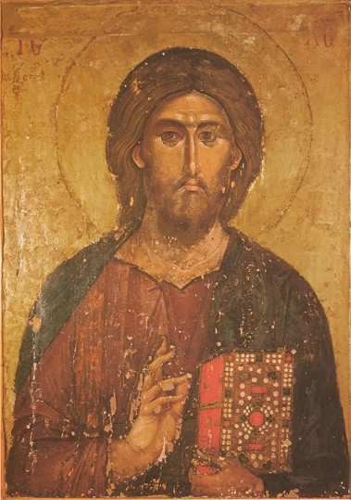
“Fraternidad de Santo Nombre”

